Slide 1
2025 파워포인트 제목(45pt)
2025 파워포인트 부제목(30pt)
2025. 08. 13. 수(16pt)

Slide 2
01
목차내용
02
목차내용
03
목차내용
04
목차내용
05
목차내용
06
목차내용

Slide 3

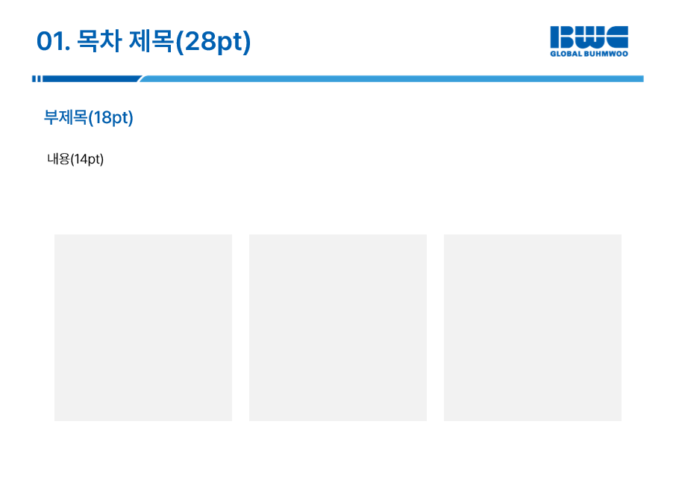
변경 사항 및 권장 가이드
As-is
To-be
1. 템플릿 기존
1. 템플릿 변경
2. 보고서 페이지 수 별도 권장사항 無
2. 보고서 페이지 수 3page 이내 권장
권장 가이드
1. 전체 구성 및 흐름 ① 보고 목적, Key Summary ② 배경, 분석 내용, 주요 인사이트 ③ 전체 결론, 제안 사항, 후속 조치
2. 작성 Tip ① 3C 원칙: Clear(명확), Concise(간결), Concrete(구체적) ② 페이지별 제목 및 소제목의 구분값을 붙여 가독성 강화 ③ 데이터 분석 결과는 표, 그래프 적극 활용 ④ 회사 색상(Blue계열) 기준으로 통일감 적용

Slide 4
01. 목차 제목(28pt)
부제목(18pt)
1. 보고 목적
- 본 보고는 ··· ··· 를 위해 아래와 같이 드림
2. Key Summary
- 핵심 결과 및 보고 사안 1
- 핵심 결과 및 보고 사안 2
- 핵심 결과 및 보고 사안 3

Slide 5
01. 목차 제목(28pt)
부제목(18pt)
1. 배경
- 현황
- 문제점
- 기회 요인
2. 분석 내용
- 데이터, 사례 조사 결과
3. 주요 인사이트
- 분석을 통한 핵심 시사점

Slide 6
01. 목차 제목(28pt)
부제목(18pt)
1. 결론
- 전체 요약
2. 제안 사항
- 단기 실행 전략
- 중장기 실행 전략
3. 후속 조치
- Next step (action)
- 필요 자원
- 담당 부서 및 유관 부서

Slide 7
01. 목차 제목(28pt)
부제목(18pt)
내용(14pt)

Slide 8
감사합니다.

